Slide 1
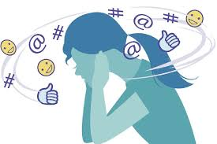
Uticaj buke na zdravlje zaposlenih u hidroelektrani
ELEKTROMOTORNI POGONI
Učenici:
Blečić Igor Bulatović Željko
Đaković Rade Đorđilović Lazar

Slide 2
Hidroenergija
Hidroenergija je najstariji izvor energije koji se vijekovima koristi za dobijanje mehaničke, a već duže od jednog vijeka i električne energije.
Za razliku od vjetra ili Sunca, čiji intenzitet je nepredvidljiv i zavisi od meteoroloških prilika, voda, odnosno njen volumni protok je mnogo stabilniji i stalniji tokom godine, što znači da je i snabdijevanje električnom energijom pouzdanije.

Slide 3
Hidroelektrane
Hidroelektrane (HE) predstavljaju postrojenja u kojima se potencijalna energija vode prvenstveno pretvara u kinetičku energiju njenog strujanja, zatim u mehaničku energiju obrtanja vratila turbine, pa najzad u električnom generatoru u električnu energiju.
POTENCIJALNA
KINETIČKA
MEHANIČKA
ELEKTRIČNA
Transformacija energije

Slide 4
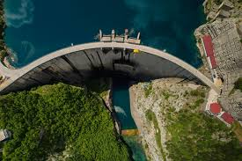
Hidroelektrane
Ove elektrane se grade na mjestima gdje postoji dovoljno tekuće vode u smislu količine i visinske razlike, jer je snaga hidroelektrane srazmjerna količini vode i visinskoj razlici.
HE “Piva”, Crna Gora

Slide 5
Uticaj HE na životnu sredinu
Izgradnjom hidroenergetskih objekata nastaju pozitivni, ali i negativni uticaji na životnu sredinu.
Karaktristike okoline, karakter i veličina hidroenergetskog objekta određuju međusobne uticaje životne sredine na objekat i obrnuto. Prema tome, mogu postojati bitne razlike u karakteru i intezitetu uticaja pojedinih hidroelektrana na životnu sredinu.

Slide 6
Pozitivni uticaji HE na životnu sredinu
Smanjenje mogućnosti od poplava
Stvaranje preduslova za osposobljavanje zemljišta za razvoj poljoprivrede
Poboljšanje ili omogućavanje plovnosti i rječnog transporta
Stvaranje uslova za snabdijevanje stanovnika i industrije vodom
Regulisanje povoljnog hidrološkog minimuma rijeke
Proizvodnja električne energije itd.

Slide 7
Negativni uticaji HE na životnu sredinu
Narušavanje prirodnih ljepota rijeke i okline, uopšte
Poremećaj života u rijekama (flora, fauna),
Problemi iseljavanja ljudi iz potpoljenog područja,
Promjena mikroklimatskih uslova,
Uticaj na podzemne tokove voda,
Vremenske mogućnosti prilagođavanja stanovništva novim ekološkim uslovima,
Buka i vibracije, itd.

Slide 8
Uticaj buke na zdravlje zaposlenih u HE
Buka u radnoj sredini predstavlja neželjan zvuk stvoren radom mašina, aparata ili zvuk koji potiče od izvora buke koji se nalazi u
spoljašnjoj sredini.
HE „Piva“, Crna Gora

Slide 9
Uticaj buke na zdravlje zaposlenih u HE
Štetno dejstvo buke u radnoj sredini ogleda se u sledećem:
Oštećenje čula sluha
Ometanje obavljanja određene djelatnosti
Ometanje neposredne komunikacije govorom
Ometanje komunikacije nekim od komunikacionih sredstava
Ometanje zapažanja raznih signalizacionih sredstava

Slide 10
Uticaj buke na zdravlje zaposlenih u HE
Pri analizi štetnog uticaja buke u radnoj sredini uzima se u obzir:
Buka koju stvaraju oruđa za rad i mašine sa kojima zaposleni rukuje,
Buka koju stvaraju oruđa za rad i mašine sa kojima zaposleni ne rukuje neposredno,
Buka koju stvaraju neproizvodni izvori u radnoj sredini (uređaji za ventilaciju, klimatizaciju itd.)

Slide 11
Uticaj buke na zdravlje zaposlenih u HE
Dozvoljeni nivo buke na radnom mjestu i dopušteno vrijeme izlaganja buci neophodno je da budu definisani pravilnikom o mjerama zaštite na radu od buke u radnim prostorijama.
HE “Perućica, Crna Gora

Slide 12
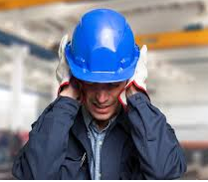
Uticaj buke na zdravlje zaposlenih u HE
Da bi se uticaji buke ublažili neophodno je preduzeti određene mjere, a prvenstveno obezbijediti zaposlenima kvalitetnu HTZ opremu.

Slide 13
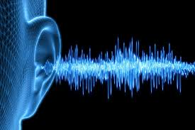
HVALA NA PAŽNJI!

